Slide 1

Informační zdroje v přírodních vědách
Helena Landová
Akademická knihovna JU
e-mail: landovah@lib.jcu.cz
Helena Vorlová
Akademická knihovna JU
e-mail: vorlova@lib.jcu.cz

Slide 2
Co je obsahem kurzu
Orientace v Akademické knihovně (registrace, rozdělení oborů)
Představení základních knihovních služeb (výpůjční, meziknihovní výpůjční, tiskové a další služby)
Praktické seznámení s vyhledáváním knih a časopisů v knihovním katalogu
Základní informace o přístupu k e-zdrojům (databáze, časopisecké články, knihy)

Slide 3
Akademická knihovna: představení
Uživatelé: studenti a zaměstnanci JU, pracovníci BC a veřejnost
Otevírací doba v zimním semestru (od 3.10.):
  Pondělí - Pátek: 8 - 20 hod
  Sobota: 9 - 16 hod
  provozní doba se v průběhu roku mění, změny je nutno sledovat na webu knihovny!

Slide 4

Jak se stanu uživatelem knihovny
Registrace: probíhá automaticky, knihovna údaje přebírá z databáze STAG
Vstup a služby: studenti JU využívají knihovnu na základě průkazu studenta (ISIC)
Kontaktní údaje:
  údaje lze kontrolovat v kontu čtenáře
  změny jsou vázány na STAG
  kontaktní údaje udržujte aktuální!

Slide 5
Rozdělení fondu (1)
Společenské vědy – 1. patro
Přírodní vědy – 2. patro
Odborná literatura (knihy, skripta):
  dělena do oborových skupin
  názvy oborů na regálech
  uvnitř skupiny řazena dle pořadových čísel
  opatřena signaturou

Slide 6
Rozdělení fondu (2)
Rakouská knihovna:
  2. patro
  beletrie i odborná literatura
Beletrie (česká, zahraniční, dvojjazyčná):
  1. patro AK
  řazena abecedně dle jmen autorů
Vysokoškolské kvalifikační práce:
  2. patro a sklad
  pouze prezenčně
  od roku 2010 online v PDF
Časopisy:
  prezenčně
  aktuální ročníky ve studovnách v obou patrech
  starší ročníky ve skladu

Slide 7
Prezenčně nebo absenčně
Prezenční výpůjčky: knihy, které nelze vynášet z budovy jsou označeny červeným nebo zeleným proužkem na hřbetu publikace
Absenční výpůjčky: výpůjční lhůta pro studenty 1 měsíc

Slide 8
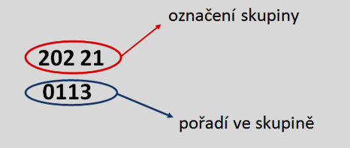
Signatura
značka vyjadřující umístění publikace ve fondu
Příklad: signatura nalezená v katalogu je 202 21 0113
  202 21 = 2. patro, biologie, ptáci
  0113 =113 kniha na regále
  Na každém patře naleznete plán knihovny pro rychlou orientaci!

Slide 9
Výpůjčky knížek
Maximálně 30 knih
U pultů v 1. a 2. patře, samoobslužně
Výpůjční lhůta 1 měsíc
Lze až 3x prodloužit (pokud není kniha rezervována jiným uživatelem)
Výpůjčky ze skladu do 15:30
Pokuta za pozdní vrácení 1,- Kč/den/kniha
Prodlužování a rezervace: online katalog / čtenář
prodlužovat dříve než přijde upomínka

Slide 10
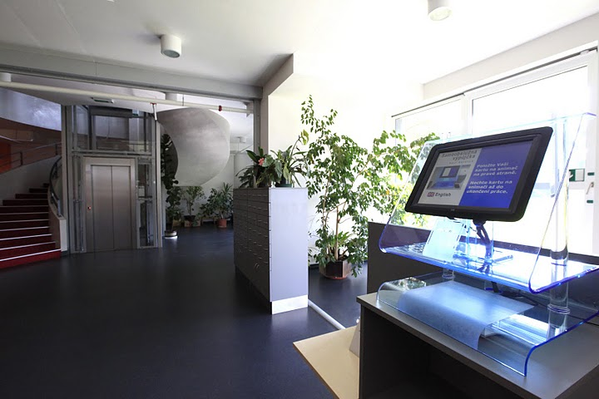
Samoobslužné výpůjčky
Zařízení je umístěno v 1. patře
Jen pro registrované čtenáře
Na kontě čtenáře nesmí být upomínky a dluhy
Nelze půjčovat prezenční knihy
Neumí vracet knížky!!!

Slide 11
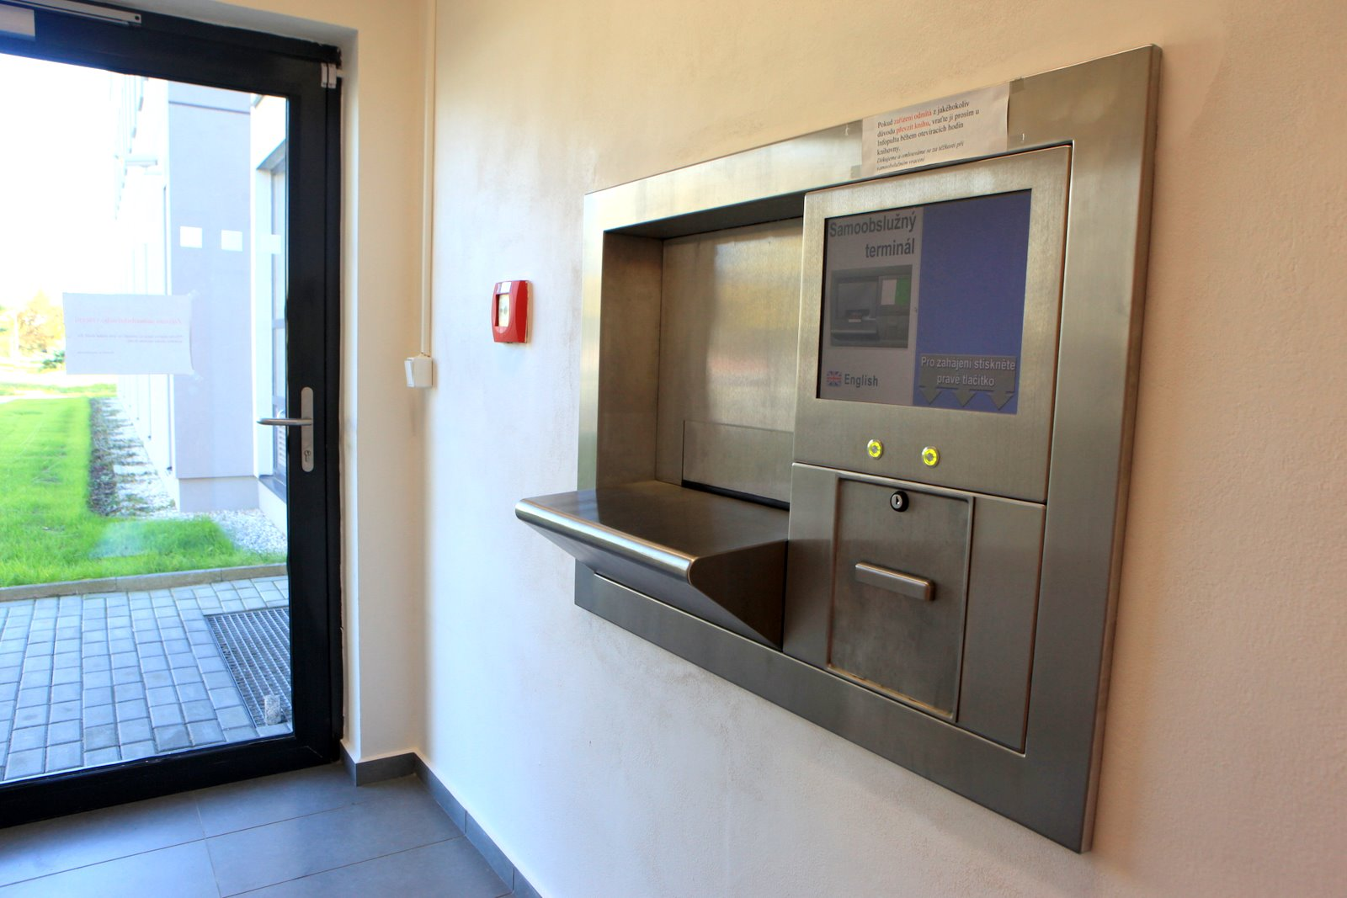
Samoobslužné
vracení
Zařízení je umístěno vedle služebního vchodu do knihovny z Branišovské ulice
Vracení je přístupné 24 hodin denně prostřednictvím karet

Slide 12
Meziknihovní výpůjční služba
Výpůjčky knih nebo kopií článků z časopisů, které nejsou ve fondu naší knihovny ani v jiné knihovně ve městě
Požadavky na MVS:
  přes formulář v online katalogu JU
  vyplnit co nejvíce údajů identifikujících dokument
  podávat minimálně 10 dnů před požadovaným datem vyřízení
Mezinárodní MVS (ze zahraniční knihovny) – řeší se individuálně
Prostřednictvím MVS nelze získat vysokoškolské kvalifikační práce, jednotlivá čísla časopisů, platné normy a knihy vydané před r. 1950

Slide 13
Tiskové služby
Samoobslužné kopírování a tisk
  na strojích umístěných v přízemí, 1. a 2. patře AK
  cena – 1,50 Kč/1 A4 černobíle nebo 5,- Kč/ A4 barevně
  platba z čipových karet (karta studenta, ISIC)
  vložení peněz na karty pouze na Bobíku nebo pomocí automatu v přízemí knihovny
Skenování je bezplatné
Minimální zůstatek na kartě 10,- Kč (pro všechny tiskové služby)

Slide 14
Další služby
Poradenské a konzultacní služby
Studijní místa:
  celkem 500 míst ve volném výběru, studovnách a badatelnách, 100 PC
  Individuální studovny (5 klimatizovaných studoven)
V přízemí: Café AK, prodejna skript, šatna, upomínkové předměty JU
Jihočeská vědecká knihovna: vstup na studentské průkazy z JU (po registraci), možnost vracení knížek z JVK u infopultu v přízemí AK

Slide 15
Praktické seznámení s vyhledáváním knih a časopisů

Slide 16
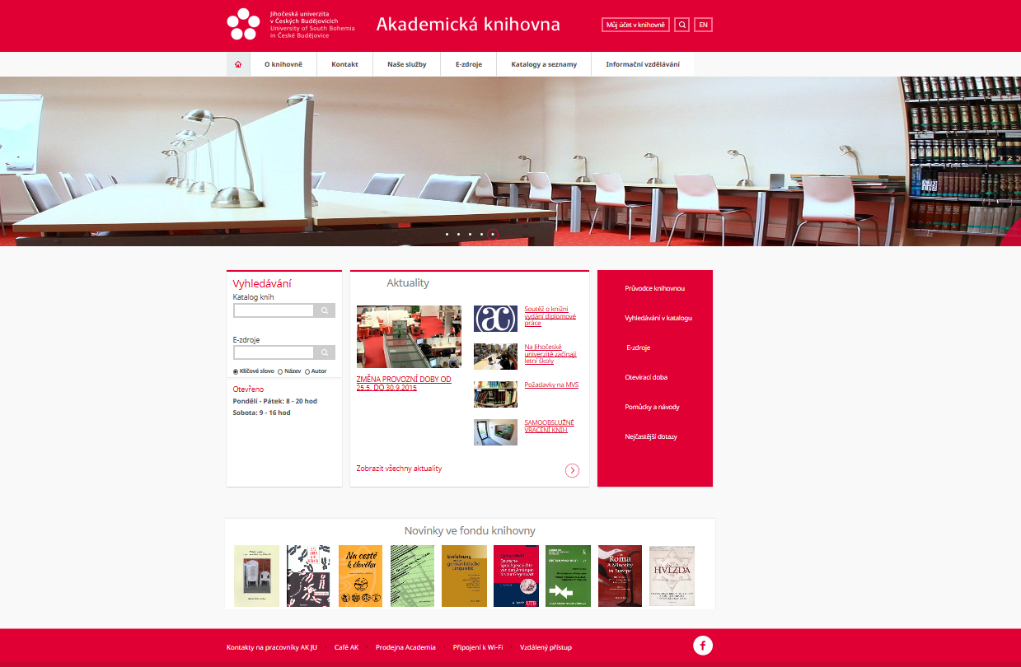
Web knihovny: http://www.lib.jcu.cz

Slide 17
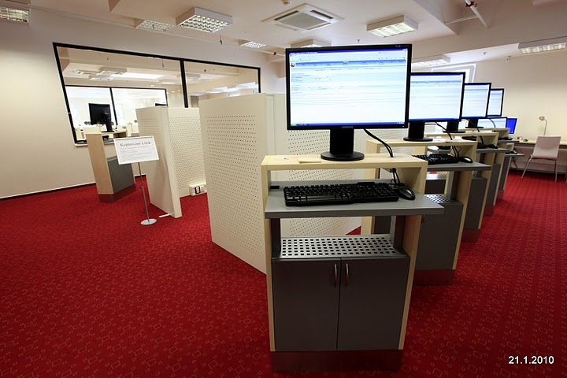
Online katalog
Umožňuje
    vyhledávání ve fondu knihoven JU
    (bez přihlášení)
  spravovat konto čtenáře
  prodlužovat výpůjčky
  rezervaci výpůjček
  objednávku MVS
  (po přihlášení)
univerzitní login (např. novakj01)
+ heslo do STAGU
    http://katalog.jcu.cz

Slide 18
Základní informace o přístupu k e-zdrojům
(databáze, knihy, časopisy, nadstavbové nástroje)

Slide 19
Druhy e-zdrojů
Plnotextové: obsahují plné texty dokumentů – časopisy, monografie (např. ScienceDirect)
Bibliografické: neobsahují plné texty dokumentů, pouze bibliografické údaje o dokumentu (název, autor, rok vydání, číslo časopisu…) a většinou i abstrakt (např. Web of Science)
Faktografické: numerická data, statistiky, adresáře (např. CABI Compendia)

Slide 20
Přístup ke zdrojům
web knihovny: http://www.lib.jcu.cz/
  E-zdroje (EIZ jsou řazeny abecedně i podle oborů)
licencované zdroje (placené):
  dostupné pouze z IP adres JU
  vzdálený přístup jen přes VPN: http://simek.jcu.cz/vpn/
  většina spolufinancována z OP VaVpI

Slide 21
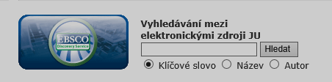
Ebsco Discovery Service
Vyhledávání napříč e-zdroji
Usnadňuje vyhledávání
Propojení na generátor citací (www.citacepro.com)

Slide 22
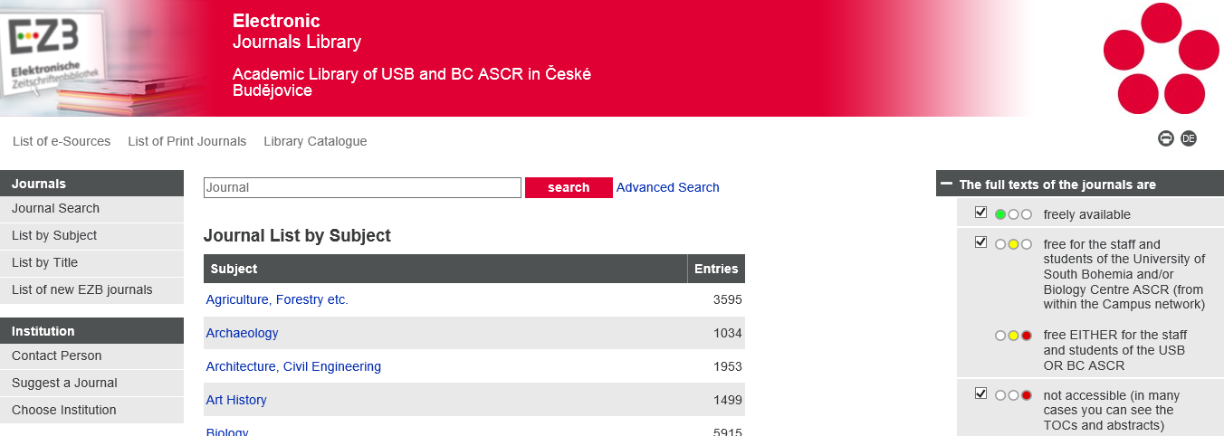
Elektronická knihovna časopisů
Elektonische Zeitschriftenbibliothek: EZB
přístup k online odborným časopisům, které má knihovna dostupné v rámci předplatných nebo které jsou k dispozici volně na internetu
časopisy jsou rozděleny dle dostupnosti do 4 kategorií

Slide 23





E - knihy
České i zahraniční
Možnosti čtení - dle podmínek poskytovatele:
online ze všech PC připojených do sítě JU
offline - uložení do souboru – výpůjční doba různá
Kompletní seznamy na webu knihovny
Většina titulů je přístupná přímo z katalogu knihovny

Slide 24
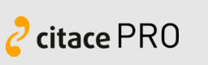
Citace PRO
placený manažer
přístup http://www.citacepro.com/
umožňuje export citací do dalších nejčastěji používaných citačních stylů (např. Chicago, Harvard, MLA, IEEE, CSE atd.)
export do Wordu
importy dle ISBN a DOI
importovací lišta do prohlížeče
přístup pro JU přes Shibboleth
  na adrese http://www.citacepro.com/ vyberte z nabídky Jihočeskou univerzitu v Českých Budějovicích
  přihlásíte se svým univerzitním loginem a heslem, stejně jako do STAGu (např.: novakj00/Ao123456)

Slide 25
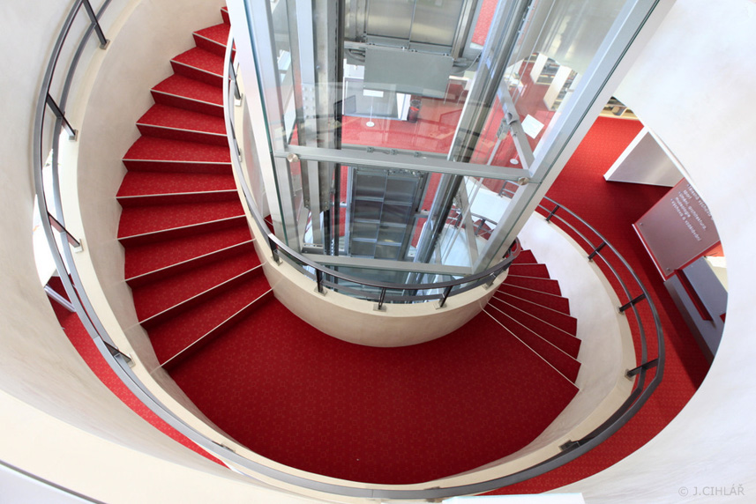
Vaše otázky, prosím…
Děkuji za pozornost.

